Slide 1
第6章
微型计算机的输入/输出

Slide 2
本章主要内容
1
CPU与外设通信的特点
1
半导体存储器的分类
2
输入/输出方式
3
CPU与外设通信的接口
4
8086 CPU的输入/输出

Slide 3
概述
组成一个微型计算机系统，除了前面所述的CPU、存贮器之外，还需有外部设备。例如，单片机常用的外部设备有：显示器、键盘，指示灯、微型打印机等。
计算机与I/O设备之间要交换信息。
计算机的CPU与外设，并不直接相连，而是通过接口电路进行连接。

Slide 4
概述
为什么需要I/O接口（电路）？
  微机的外部设备多种多样
  工作原理、驱动方式、信息格式、以及工作速度方面彼此差别很大
  它们不能与CPU直接相连
  必须经过中间电路再与系统相连
  这部分电路被称为I/O接口电路

Slide 5
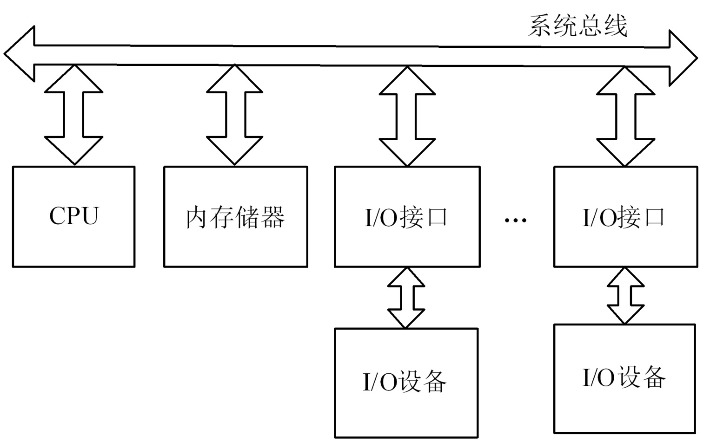
概述

Slide 6
6 微型计算机的输入/输出
6.1 CPU与外设通信的特点
一、CPU 与外设通信具有如下特点：
需要有接口作为CPU与外设通讯的桥梁；
  速度
  信号种类：模拟、数字；并行、串行
  逻辑电平
需要有数据信息传送之前的“联络”；
要传递的信息有三方面内容：状态、数据及控制信息。

Slide 7
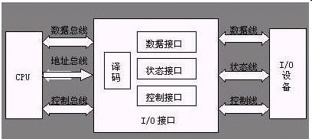
6 微型计算机的输入/输出
  接口电路通常包含一组能够与处理器交换信息的寄存器或缓冲器，称为I/O端口。
  数据端口： 存放数据信息
  状态端口： 存放状态信息，即反映外设
  当前工作状态的信息
  控制端口：存放控制信息

Slide 8
6 微型计算机的输入/输出
6.1 CPU与外设通信的特点
二、接口具有以下几个功能：
进行地址译码或设备选择，以便使CPU能与某一指定的外部设备通讯；
状态信息的应答，以协调数据传送之前的准备工作；
进行中断管理，提供中断信号；

Slide 9
6 微型计算机的输入/输出
6.1 CPU与外设通信的特点
二、接口具有以下几个功能：
进行数据格式转换，如正负逻辑的转换，串行与并行数据转换等；
进行电平转换，如TTL电平与MOS电平间的转换；
协调速度，采用锁存、缓冲、驱动等；
  输出接口有锁存环节
  输入接口有缓冲环节
时序控制，提供实时时钟信号。

Slide 10
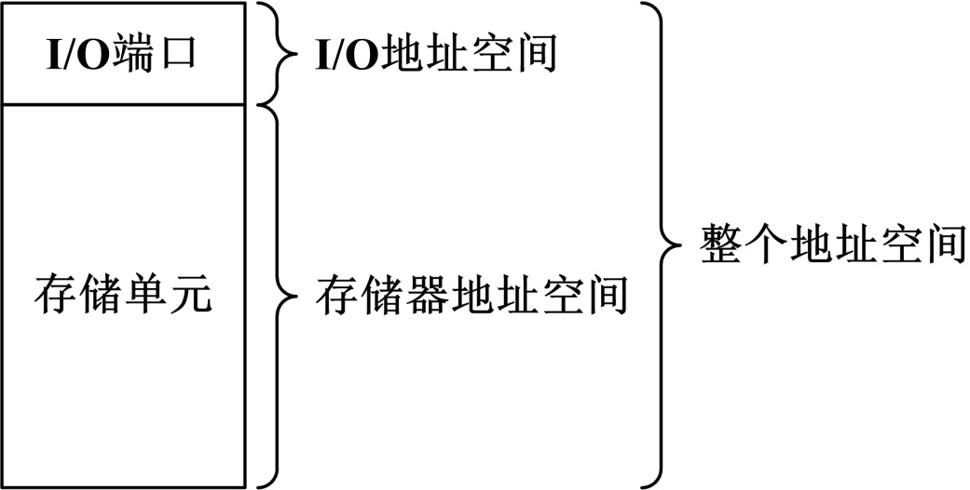
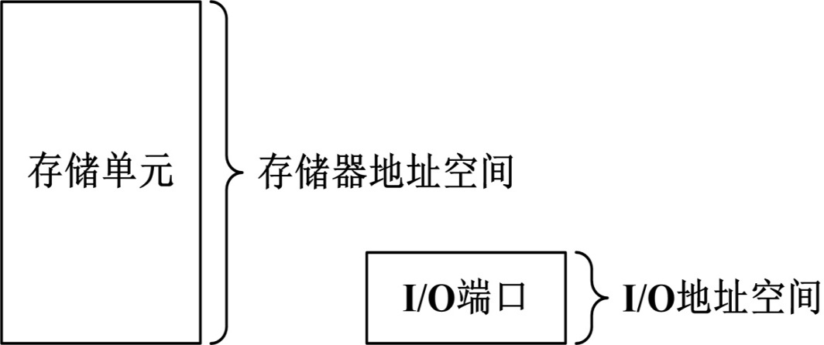
6 微型计算机的输入/输出
6.1.1 I/O 端口的寻址方式
存储器映像的I/O寻址
I/O映像的I/O寻址

Slide 11
6 微型计算机的输入/输出
6.1.1 I/O 端口的寻址方式
内存
部分
FFFFF
1.存储器映像的I/O寻址
存储空间
I/O
部分
0
存储单元和I/O端口的地址统一编址。把一个外设端口作为存储器的一个单元来对待，故每一个外设端口占有存储器的一个地址。
从外部设备输入一个数据，作为一次存储器读的操作；而向外部设备输出一个数据，则作为一次存储器写的操作。

Slide 12
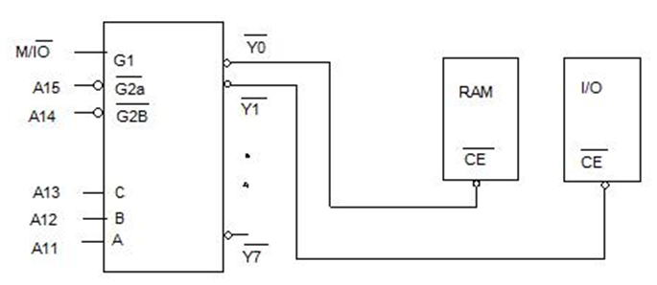
6 微型计算机的输入/输出
存储器映像的I/O寻址

Slide 13
6 微型计算机的输入/输出
1.存储器映像的I/O寻址
优点：
  CPU对外设的操作可使用全部的存储器操作指令，故指令多，使用方便。如可以对外设中的数据（存于外设的寄存器中）进行算术和逻辑运算，进行循环或移位等。
  内存和外设的地址分布图是同一个。
  不需要专门的输入输出指令以及区分是存储器还是I/O操作的控制信号。
缺点：
  外设占用了内存单元，使内存容量减小。

Slide 14

6 微型计算机的输入/输出
6.1.1 I/O 端口的寻址方式
FFFFF
存
储
单
元
2. I/O映像的I/O寻址
FFFF
I/O
端口
0
0
I/O端口地址与存储单元地址分开编址。CPU有专门的I/O指令，用地址来区分不同的外设。
但要注意实际上是以端口（Port）作为地址单元，因为一个外设不仅有数据寄存器还有状态寄存器和控制命令寄存器，它们各需要一个端口才能加以区分，故一个外设往往需要数个端口地址。

Slide 15
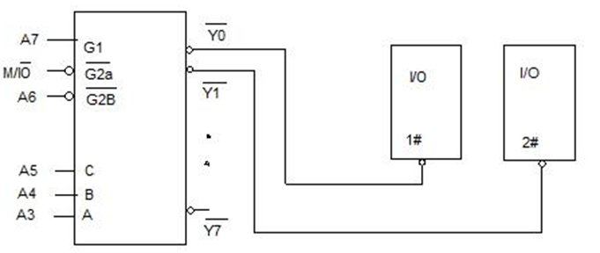
6 微型计算机的输入/输出
I/O 映像的I/O寻址

Slide 16
6 微型计算机的输入/输出
2. I/O 映像的I/O寻址
优点：
  I/O端口不占用存储器地址，故不会减少用户的存储器地址空间；
  采用单独的I/O指令，使程序中I/O操作和其他操作层次清晰，便于理解。
缺点：
  单独I/O指令的功能有限，只能对端口数据进行输入/输出操作，不能直接进行移位、比较等其他操作；
  采用专用的I/O操作时序及I/O控制信号线，因而增加了微处理器本身控制逻辑的复杂性。

Slide 17
6 微型计算机的输入/输出
6.2 常用输入/输出接口芯片
1、缓冲器74LS244
74LS244 是一种具有三态输出的8位缓冲器（或称单向线驱动器）。具有20个引脚的双列直插式TTL芯片。
内部驱动器分为两组，分别有2组输入端（D0 ～D3，D4～D7）和两组输出端（Q0 ～Q3，Q4～Q7）,分别由两个低电平片选段 CE1 和 CE2 控制。
常用的缓冲器还有74LS240，74LS241。

Slide 18
5 存储器原理与接口
74LS244缓冲器
CE₁
D₀
Q₇
D₁
Q₆
D₂
Q₅
D₃
Q₄
GND
1
2
3
4
5
6
7
8
9
10
20
19
18
17
16
15
14
13
12
11
VCC
CE₂
Q₀
D₇
Q₁
D₆
Q₂
D₅
Q₃
D₄
8位输入缓冲器
仅能用于输入接口
74LS244
I/O设备
D7～D0
EN
地址译码输出
M/IO
RD

Slide 19
6 微型计算机的输入/输出
6.2 常用输入/输出接口芯片
2、D锁存器74LS273
74LS273 是8位D锁存器，具有20个引脚的双列直插式TTL芯片。
使能端CP为低电平有效信号时，将输入端（D端）数据打入锁存器，并在输出端（Q端）输出
当使能端CP为高电平无效信号时，原被锁存的信号不输出，输出端（Q端）呈高阻态。
常用的缓冲器还有74LS240373，Intel 8288。

Slide 20
5 存储器原理与接口
D锁存器74LS273
CLR
Q₀
D₀
D₁
Q₁
Q₂
D₂
D₃
Q₃
GND
1
2
3
4
5
6
7
8
9
10
20
19
18
17
16
15
14
13
12
11
VCC
Q₇
D₇
D₆
Q₆
Q₅
D₅
D₄
Q₄
CP
8位D锁存器
仅能用于输出接口
74LS273
I/O设备
D7～D0
CP
地址译码输出
M/IO
WR

Slide 21
6 微型计算机的输入/输出
6.3 输入/输出方式及CPU与外设通信的接口
1、同步传输方式
2、异步查询方式 程序控制传送方式
3、中断方式
4、直接存储器存取方式

Slide 22
6 微型计算机的输入/输出
6.3 输入/输出方式及CPU与外设通信的接口
一、程序控制传送方式：
  1、同步传送方式（无条件方式）
  CPU直接与外设传送数据并不需要了解外设状态，认为外设已经准备就绪，直接与外设传送数据
  适合于简单设备，如LED 数码管、按键/按纽等
  无条件传送的接口和操作均十分简单
  这种传送有前提：外设必须随时处于就绪状态

Slide 23
6 微型计算机的输入/输出
6.3 输入/输出方式及CPU与外设通信的接口
一、程序控制传送方式：
  1、同步传输方式（无条件方式）
  同步输入过程：
  提供端口地址
  执行IN指令或存储器读指令
  地址译码器输出，同时产生M/IO和RD控制信号
  数据从端口中输入至CPU

Slide 24
6 微型计算机的输入/输出
同步传输：输入示例
D7～D0
三态缓冲器或锁存器
I/O设备
A15～A1
地址译码器
OE
A0
0160H
CS
M/IO
RD
MOV DX, 160H
IN AL, DX

Slide 25
6 微型计算机的输入/输出
同步传输：输入示例
10K x 8
+5V
74LS244
数据总线
CB₁ CB₂
地址译码信号
按键K
M/IO
RD
MOV DX, 160H
IN AL, DX

Slide 26
6 微型计算机的输入/输出
6.3 输入/输出方式及CPU与外设通信的接口
一、程序控制传送方式：
  1、同步传输方式（无条件方式）
  同步输出过程：
  提供端口地址
  执行OUT指令或存储器写指令
  地址译码器输出，同时产生M/IO和RD控制信号
  CPU将数据输出到端口

Slide 27
6 微型计算机的输入/输出
同步传输：输出示例
D7～D0
输出设备
数据锁存器或驱动器
地址译码器
A0～A14
A15
CS
0160H
M/IO
MOV DX, 160H
MOV AL, [BX]
OUT DX, AL
WR

Slide 28
6 微型计算机的输入/输出
同步传输：输出示例
+5V
74LS273
数据总线
CP
300 x 8
地址译码信号
MOV DX, 160H
MOV AL, [BX]
OUT DX, AL
M/IO
WR

Slide 29
6 微型计算机的输入/输出
6.3 输入/输出方式及CPU与外设通信的接口
一、程序控制传送方式：
  2、异步查询方式
  也称为条件传输方式，常用于慢速设备与CPU交换数据。
  CPU与外设传输数据之前，先检查外设状态，如果外设处于“准备好”状态（输入设备）或“空闲”状态（输出设备），才可以传输数据。为此，接口电路中除了数据端口外，还必须有状态端口。
  查询传送的特点是：工作可靠，适用面宽，但传送效率低

Slide 30
6 微型计算机的输入/输出
  2、异步查询方式
输入状态
查询环节
  寻址状态口
  读取状态寄存器的标志位
  若不就绪就继续查询，直至就绪
传送环节
  寻址数据口
  是输入，通过输入指令从数据口读入数据
  是输出，通过输出指令向数据口输出数据
N
就绪？
Y
数据传输

Slide 31
6 微型计算机的输入/输出
  异步查询输入方式与接口
8位
三态
缓冲器
8D
锁存器
D₀～D₇
输入
设备
M/IO
RD
“1”
CLR
1位
三态
缓冲器
301H
R
D₀
STB
D
Q
CP
地址译码
A₀～A₁₅
300H
M/IO
RD

Slide 32
6 微型计算机的输入/输出
  异步查询输入方式与接口
SPORT EQU 300H ;状态端口
DPORT EQU 310H ;数据端口
……
TEST1: MOV DX,SPORT
IN AL,DX ;读取状态端口信息
TEST AL,O1 ;测试标志位D0
JZ TEST1 ; D0＝0，未就绪，继续查询
MOV DX,DPORT ; D0＝1，就绪，DX指向数据端口
IN AL,DX ;从数据端口输入数据
……

Slide 33
6 微型计算机的输入/输出
  异步查询输出方式与接口
输出时，状态寄存器的状态指示要输出的端口缓冲区内容是否取走；
读取状态信息
否
清空？
是
输出数据

Slide 34
6 微型计算机的输入/输出
  异步查询输出方式与接口
8D
锁存器
D₀～D₇
输出
设备
0BF
“1”
Q
D
M/IO
CP
RD
ACK
CLR
D₀
301H
1位
三态
缓冲器
地址译码
300H
M/IO
RD

Slide 35
6 微型计算机的输入/输出
  异步查询输出方式与接口
SPORT EQU 300H ;状态端口
DPORT EQU 310H ;数据端口
……
TEST2: MOV DX,SPORT
IN AL,DX ;读取状态端口信息
TEST AL,O1 ;测试标志位D0
JZ TEST2 ; D0＝0，未就绪，继续查询
MOV DX,DPORT ; D0＝1，就绪，DX指向数据端口
MOV AL,[BX] ;将带输出的数据送入AL中
OUT DX,AL ;将数据输出到端口
……

Slide 36

6 微型计算机的输入/输出
6.3 输入/输出方式及CPU与外设通信的接口
一、程序控制传送方式：
  3、中断方式
  当外设作好传送准备后，主动向CPU请求中断，CPU响应中断后在中断处理程序中与外设交换数据。
  在中断未发生时，CPU可以执行其他程序，这样可以提高CPU的利用率。
主程序
中断服务程序
入口
中断请求
提供服务
为外设
继续执行
程序
断点
返回断点
传送流程

Slide 37
6 微型计算机的输入/输出
6.3 输入/输出方式及CPU与外设通信的接口
一、程序控制传送方式：
  3、中断方式
  中断传送是一种效率更高的程序传送方式
  进行传送的中断服务程序是预先设计好的
  中断请求是外设随机向CPU提出的
  CPU对请求的检测是有规律的：一般是在每条指令的最后一个时钟周期采样中断请求输入引脚
  中断还有着非常广泛的应用

Slide 38
6 微型计算机的输入/输出
6.3 输入/输出方式及CPU与外设通信的接口
二、直接存储器存取方式：
希望克服程序控制传送的不足：
外设→CPU→存储器
外设←CPU←存储器
直接存储器存取DMA：不经CPU，不用指令
外设→存储器（DMA写）
外设←存储器（DMA读）
扩展：外设↔ 外设
CPU出让系统总线（输出高阻），由DMA控制器（DMAC）接管系统总线

Slide 39
6 微型计算机的输入/输出
6.3 输入/输出方式及CPU与外设通信的接口
二、直接存储器存取方式：
DMA方式是在外设与内存间建立起直接的通道，CPU不再直接参加外设和内存间的数据传输。
当系统需要进行DMA传输时，将CPU对地址和数据及控制线的管理权交由DMA控制器进行控制，当完成了一次DMA数据传输后，再将这个控制权还给CPU，这些工作都是由硬件自动实现的，并不需要程序进行。

Slide 40
6 微型计算机的输入/输出
6.3 输入/输出方式及CPU与外设通信的接口
二、直接存储器存取方式：
AB
DB
CB
CPU DMAC RAM/ROM I/O

Slide 41
6 微型计算机的输入/输出
二、直接存储器存取方式：
总线
外设
CPU
存储器

Slide 42
6 微型计算机的输入/输出
6.4 8086 CPU的输入/输出
1、I/O 寻址64K
2、8086 CPU的I／O指令
（1） 直接寻址输入／输出指令(八位端口地址)
IN AL，n (字节输入)
IN AX，n (字输入)
OUT n，AL (字节输出)
OUT n，AX (字输出)
0000H
00FFH
n→

Slide 43
6 微型计算机的输入/输出
6.4 8086 CPU的输入/输出
（2）DX寄存器间接寻址输入（十六位端口地址）
IN AL，DX (字节输入)
IN AX，DX (字输入)
OUT DX，AL (字节输出)
OUT DX，AX (字输出)
0000H
00FFH
DX→

Slide 44
6 微型计算机的输入/输出
6.4 8086 CPU的输入/输出
（3）有关端口地址问题
a、8086CPU与外设交换数据可以字或字节进行，
b、当以字节进行时，偶地址端口的字节数据由低8位数据线D7～D0位传送，奇地址端口的字节数据由高8位数据线D15～D8传送，
c、当用户在安排外设的端口地址时，如果外设是以8位的方式与CPU连接，就只能将其数据线或者与CPU的低八位或者与高八位连接，这样同一台外设的所有寄存器端口地址都只能是偶地址或是奇地址，这时设备的端口地址就会是不连续的。

